Slide 1
БУЛОЧНЫЕ ИЗДЕЛИЯ

Slide 2
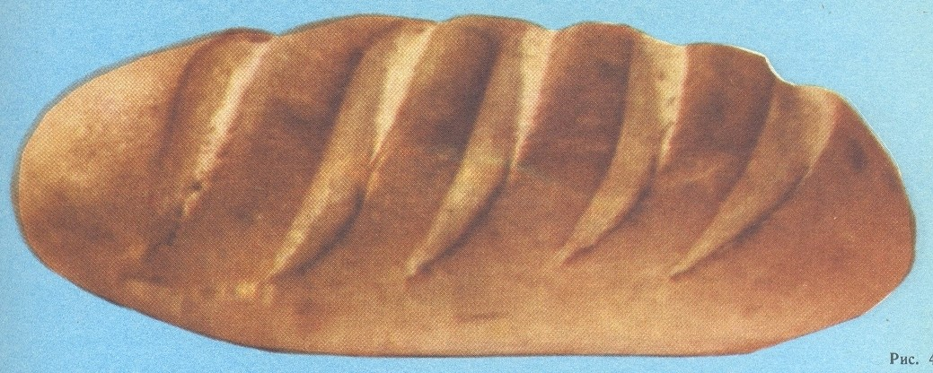
БАТОН НАРЕЗНОЙ ХОРОШЕГО КАЧЕСТВА (рис. 46)
Характеристика изделия. Батон нарезной из муки пшеничной I сорта, весом 400 г, продолговатой формы, с округлыми тупыми концами.
Поверхность батона равномерно выпуклая, не расплывчатая, без боковых выплывов или притисков, без трещин, с пятью неглубокими косыми надрезами.
Цвет корок от светло-золотистого до светло-коричневого.
Мякиш хорошо пропеченный, эластичный, не липкий и не влажный па ощупь, без комочков и следов непромеса.
Пористость равномерная, хорошо развитая, без пустот и закала.
Запах приятный, соответствующий данному сорту изделий. Вкус не кислый, не пересоленный, слегка сладковатый, без признаков горечи.

Slide 3
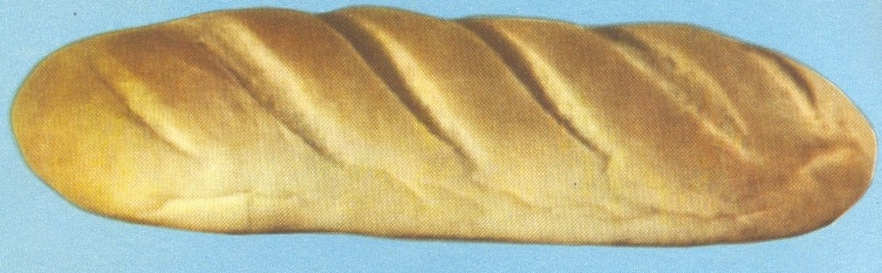
ДЕФЕКТ — ПЛОСКАЯ ФОРМА (рис. 47)
Характеристика дефекта. Вытянутая форма, глубокие надрезы. Боковые корки бледные, тонкие, склонные к оседанию и сморщиванию при хранении.
Причины дефекта:
1.Недостаточно отрегулиро­ван механизм, определяющий размеры тестовой за­готовки в закаточной машине.
2. Тестовые заготовки батонов при посадке в печь подвергались излишнему увлажнению, водой.
3. Плотная рассадка тестовых заготовок на печи.
! Способы предупреждения:
1. Контролировать и своевременно регулировать работу закаточной машины.
2. Не допускать излишнего увлажнения тестовых заготовок перед посадкой в печь.
3. Производить правильную рассадку заготовок на поду, обеспечивающую равномерное образование корок.
4. Не допускать чрезмерного увлажнения поверхности изделий при выборке из печи.

Slide 4
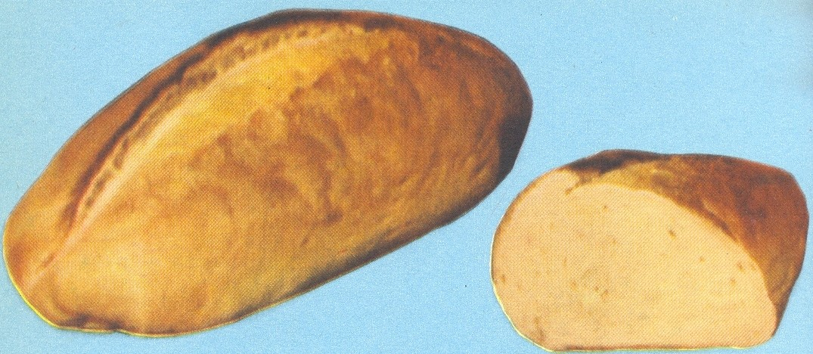
ГОРОДСКАЯ БУЛКА ХОРОШЕГО КАЧЕСТВА (рис. 48)
Характеристика изделия. Городская булка из Пшеничной муки I сорта, весом 200 г, правильной продолговато-овальной формы, без притисков или боковых подрывов, с приподнятым гребешком, проходящим от одного конца до другого. Отличается хорошим объемным выходом и внешним видом. Цвет тонких корочек золотисто-коричневый, более светлый под гребешком. Поверхность гладкая без пузырей, пятен и подгорелости.
На срезе видна хорошо развитая пористость, мелкая, тонкостенная, без пустот, разрывов и уплотнений.
Мякиш эластичный, после легкого надавливания пальцами принимает первоначальную форму. Вкус и запах, свойственный данному изделию

Slide 5
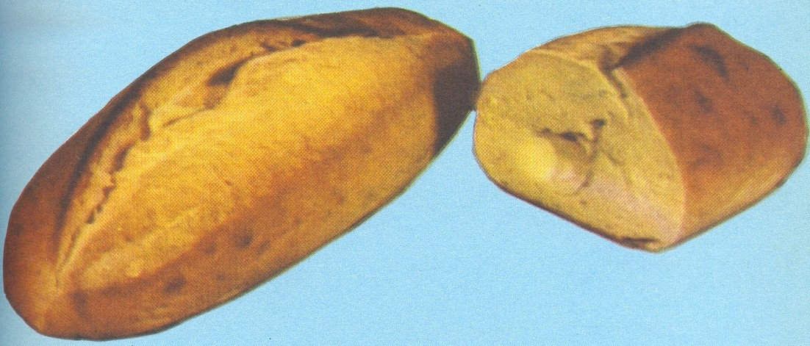
ДЕФЕКТ — ТЕМНООКРАШЕННЫЕ ПЯТНА И ПУЗЫРИ НА КОРКЕ (рис. 49)
Характеристика дефекта. Булка городская из пшеничной муки I сорта, весом 200 г. Край гребешка подгорелый. Цвет и поверхность изделия неровные, с темными пятнами и пузырями. Под гребешком глубокие трещины и подрывы. Мякиш уплотненный, неэластичный. Пористость неравномерная, плохо развита. Изделие имеет недостаточный объемный выход, обжимистое.
Причины дефекта. Па разделку тестовых заготовок было взято не вполне выброженное (моложавое) тесто.
Брожение теста проходило при пониженной температуре.
Когда тестовая заготовка попадает в пекарную камеру, ее поверхность начинает быстро обезвоживаться. На изделии образуется тонкая обезвоженная пленка, которая при дальнейшей выпечке, постепенно утолщаясь, превращается в корку.
В начале выпечки эта тонкая поверхностная пленка способна еще растягиваться. На отдельных участках поверхностного слоя очень интенсивно идет брожение. Тепловое расширение образующегося при этом углекислого газа или пара давит на тонкую поверхностную пленку, образуя пузыри. Вздутый участок тонкой пленки очень быстро прогревается до температуры, более высокой, чем поверхность остальной части изделия, и поэтому имеет более темную окраску.

Slide 6

Способы предупреждения:
1. Установив побоч­ные дефекты (степень разрыхленности, характер пористости, форму, вкус и пр.), следует устранить основную причину — обеспечить полное выбраживание опары и теста, соблюдая необходимый темпе­ратурный режим брожения.
2. Не допускать посадки заготовок в печь без полной расстойки.
3. Изделия из недовыброженного теста выпекать при более низкой температуре пекарной камеры.

Slide 7
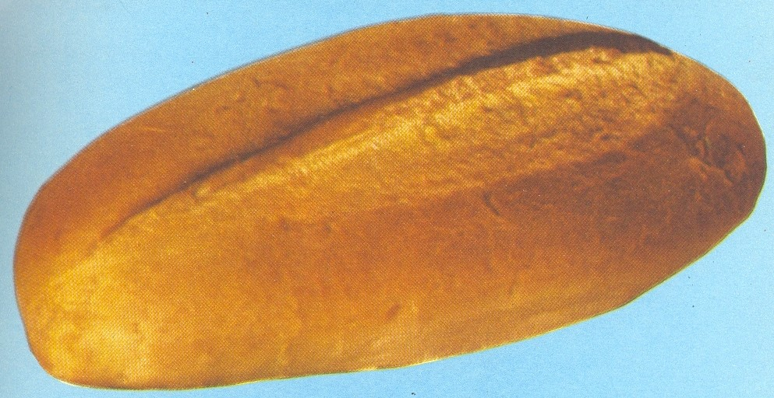
ДЕФЕКТ— НЕПРАВИЛЬНАЯ ФОРМА ГОРОДСКОЙ БУЛКИ (рис. 50)
Характеристика дефекта. Образец городской булки из муки I сорта, весом 200 г, отличается хорошим объемным выходом, достаточно равномерным цветом корок, но имеет дефект формы. Гребешок не приподнят кверху, почти плоский, опустившийся по линии надреза.
Причина дефекта. Избыточная расстойка тестовых заготовок. Об излишней расстойки свидетельствует также слегка расплывчатая форма изделия с небольшим притиском.
! Способ предупреждения. Строго соблюдать опти­мальные условия и продолжительность расстойки тестовых заготовок.
Необходимо учитывать, что в процессе излишней окончательной расстойки тестовых заготовок в них происходит накопление дополнительной кислотности, разжижающей тесто и снижающей его формоустойчивость.

Slide 8
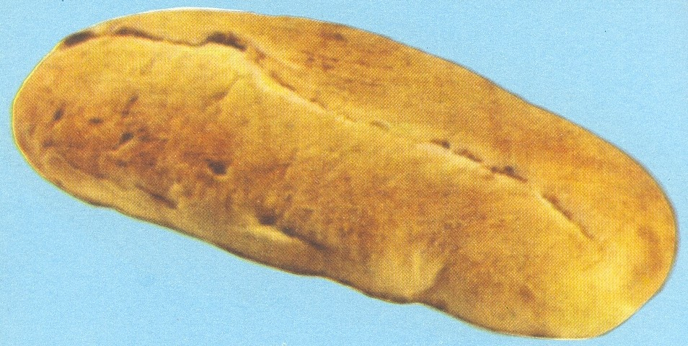
ДЕФЕКТ ОБЖИМИСТОСТЬ (рис. 51)
Характеристика дефекта. Булка городская имеет несколько дефектов: обжимистую форму, недостаточно развитую пористость, пониженную эластичность мякиша, неприятный кисловатый вкус, корок неравномерный, с темными пятнами, шок отсутствует полностью, имеется лишь по линии надреза.
Причины дефекта. На замес теста была слишком теплая перебродившая опара, с изб ной кислотностью. Продолжительность брожения теста была сокращена, из-за чего оно недостаточно выбродило. Тесто до созревания приобрело кисловатый привкус, который перешел в изделия, но недостаточно разрыхлилось.
! Способы предупреждения:
1. Строго соблюдать заданный режим приготовления опары и теста температуре, продолжительности брожения и кислотности.
2. Если опара (из-за непредвиденного технического простоя на производстве) испортилась, обходимо принять технологические меры по ее освежению, размораживанию (переработке с добавлением дрожжей).

Slide 9
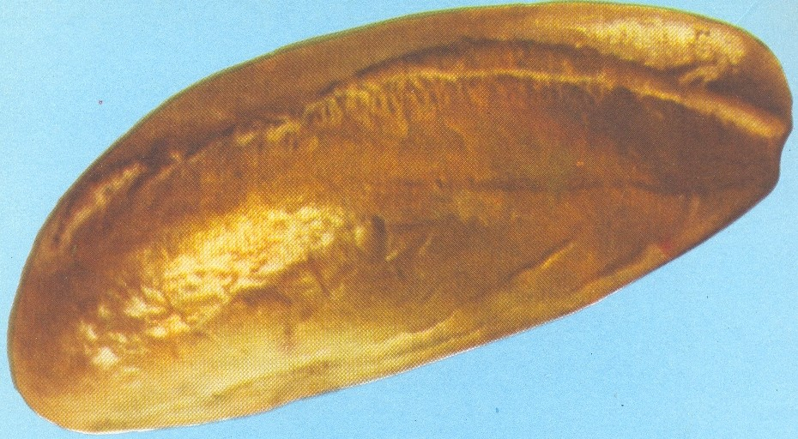
ДЕФЕКТ-ОТСУТСТВИЕ ГРЕБЕШКА (рис. 52)
Характеристика дефекта. Городская булка из пшеничной муки 1 сорта, весом 200 г, с дефектом из-за плохо выраженного гребешка. Объем развит не полностью. Цвет от светло-коричневого до темно-коричневого с глянцем.
Причина дефекта. Тесто, слегка перебродившее, при нарезке перед посадкой в печь под ножом осело, и хорошо выраженного гребешка не мучилось. Паровой режим пекарной камеры, был вполне удовлетворительный и это обеспечило, хороший глянец корки. Загрузка печи производилась после некоторого перерыва, вследствие чего температура в пекарной камере была чрезмерно высокой, что вызвало быстрое образование корок. Объем изделия получился несколько недоразвитым, а место надреза выглядит трещиной.
! Способы предупреждения:
1.Сократить окончательную расстойку тестовых заготовок.
2.При перерывах в загрузке печи необходимо регулировать температуру пекарной камеры специального устройства (шибера) печи.
3. График последовательности выпечки отдельных сортов изделий в одной печи составлять с учетом минимальной продолжительности переходов с одного сорта на другой.

Slide 10
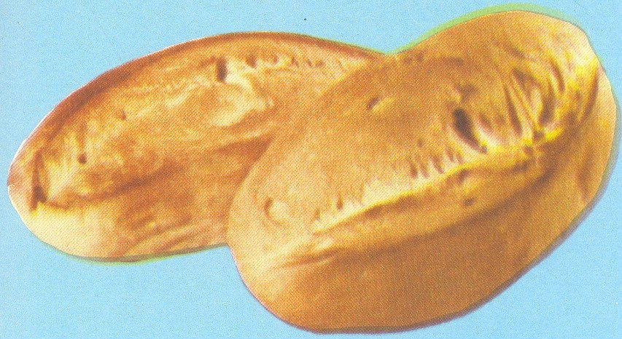
ДЕФФЕКТ УТОЛЩЕННЫЙ ГРЕБЕШОК (рис. 53)
Характеристика дефекта. Образцы городских булок из пшеничной муки I сорта, весом по 200 г, отличаются утолщенным гребешком, неправильной формой, чрезмерно широким подрывом и небольшими пустотами на поверхности корок.
Причины дефекта.
1. Тесто замешено чрезмерно теплым.
2. Тесто было более крутой консистенции против нормы.
3. На замес использовала перебродившая опара с повышенной кислотностью.
! Способ предупреждения. Строго соблюдать нормы влажности теста и оптимальный технологический режим приготовления опары и теста по температуре, продолжительности брожения и конечной кислотности.

Slide 11
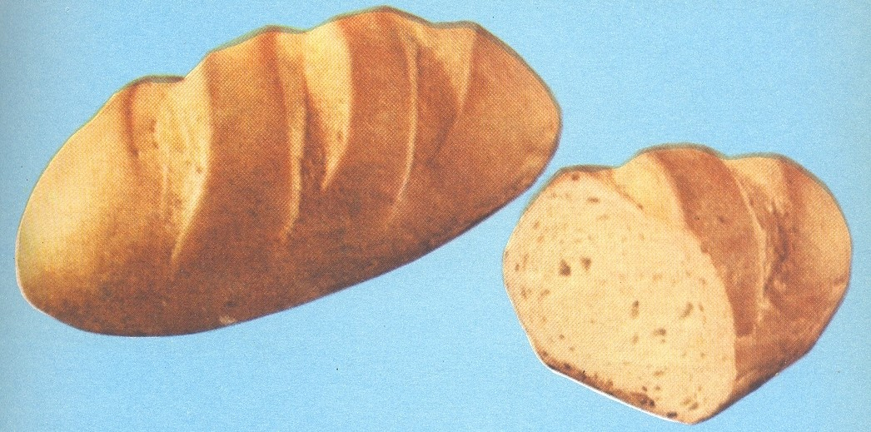
БАТОНЧИКИ К ЧАЮ НОРМАЛЬНОГО КАЧЕСТВА (рис.54)
Характеристика изделия. Образцы батончиков к чаю нормального качества из пшеничной муки I сорта, весом по 150 г, характеризуются хорошим объемным выходом, гладкой поверхностью, без пузырей я вздутий, с четко выраженными косыми надрезами.
Цвет корок равномерный от светло-золотистого до светло-коричневого, без подгорелости или бледности.
Пористость хорошо развитая, тонкостенная, равномерная, без пустот, разрывов и уплотненных участков.
Мякиш эластичный, хорошо пропеченный, после легкого надавливания пальцами принимает первоначальную форму, не крошковатый и не влажный на ощупь.
Вкус приятный, сладковатый, свойственный данному сорту изделий, без постороннего привкуса. Запах приятный, присущий данному сорту изделий.

Slide 12
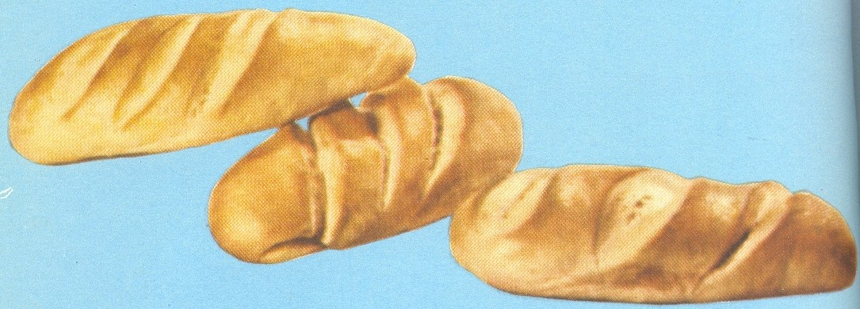
ДЕФЕКТ НЕПРАВИЛЬНАЯ ФОРМА (рис. 55)
Характеристика дефекта. Образцы батончиков к чаю из пшеничной муки I сорта, весом по 150г отличаются сжатой, обжимистое и неправильной формой, трещинами, разрывами, бледны равномерным цветом корок. Мякиш плотный, крошковатый, быстро черствеющий.
Причины дефекта. Излишне крутое тесто замедляет процесс брожения и рост объема В таком тесте снижается активность ферментов задерживается образование Сахаров, деке продуктов распада белка. Дефект усиливается недостаточной расстойке. Сопутствующие формы изделий обусловлены чрезмерно глубокими надрезами поверхности тестовых заготовок.
! Способы предупреждения:
1. Строго с установленные производственной рецепту жимом тестоведения нормы оптимальной влажности для каждого сорта изделий.
2. Регулировать дозировку жидкостей замесе теста.
3. Обеспечить полную окончательную тестовых
заготовок.
4. Отрегулировать глубину надрезов заготовок

Slide 13
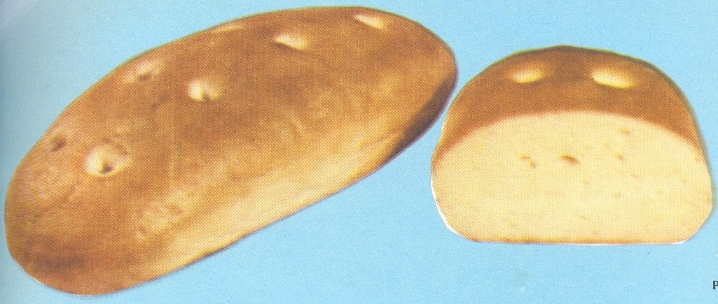
ХЛЕБ ДОМАШНИЙ НОРМАЛЬНОГО КАЧЕСТВА (рис. 56)
Характеристика изделия. Образцы хлеба домашнего из пшеничной муки I сорта с добавлением молока и сахара. Форма правильная, продолговато-овальная, не расплывчатая, без притисков и боковых выплывов. Поверхность гладкая, блестящая, колами, без трещин и подрывов.
Цвет корки равномерный, румяный, от золоти­стого до светло-коричневого. Мякиш хорошо про­печенный, эластичный, не липкий и не влажный на ощупь. Пористость хорошо развитая, тонкостен­ная, без пустот. Вкус слегка сладковатый, свойст­венный данному сорту изделий, без постороннего привкуса. Запах приятный, присущий изделиям, приготовленным на молоке.

Slide 14
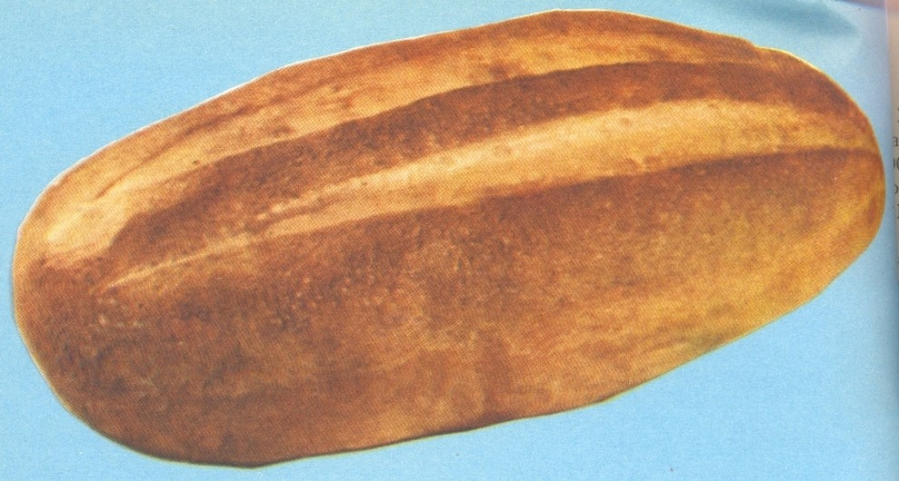
БАТОН ПОДМОСКОВНЫЙ НОРМАЛЬНОГО КАЧЕСТВА (рис.57)
Характеристика изделия. Батон подмосковный из пшеничной муки высшего сорта Характеризуется продолговато-овальной формой с двумя надрезами, проходящими вдоль батона.
Форма не расплывчатая, не мятая, без боковых выплывов. Поверхность батона гладкая, без трещин, надрывов и притисков.
Цвет корок равномерный от светло-золотистого до светло-коричневого. Корки не бледные, не подгорелые, не загрязненные. Мякиш эластичный. Пористость хорошо развитая. Вкус и запах приятный, свойственному сорту.

Slide 15
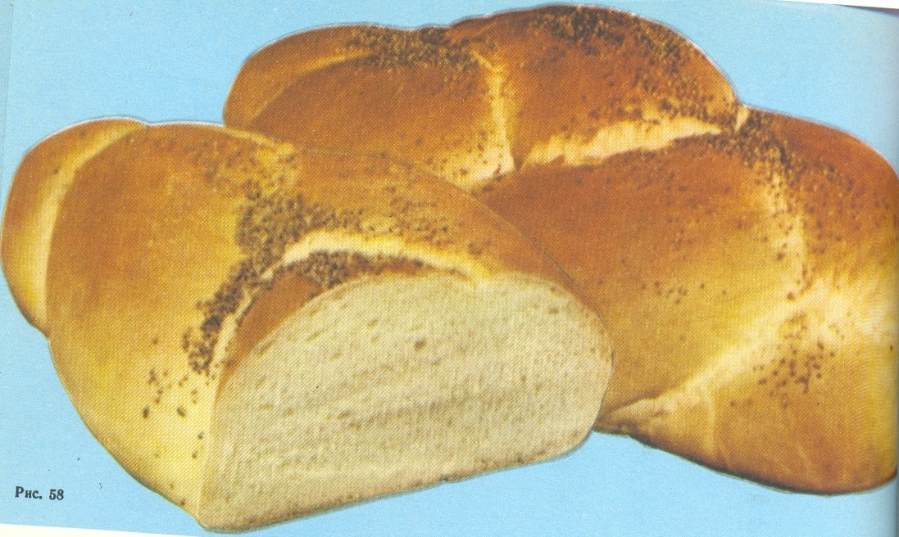
ПЛЕТЕНКА С МАКОМ ХОРОШЕГО КАЧЕСТВА (рис. 58)
Характеристика изделия. Образец плетенки с маком из муки пшеничной высшего сорта, весом 1 г. отличается правильной продолговато-овальной формой, ясно выраженным плетением.
Корочки изделия тонкие, румяные, золотисто-коричнегового оттенка, без подгорелости или бледности посыпаны маком. В местах сплетения жгутов опускаются более светлые корочки и незначи¬мые разрывы. Мякиш плетенки отчетливо виден на срезе. Он хорошо пропечен, эластичный, слегка уплотненный, не липкий и не влажный на ощупь, не крошковатый. После легкого надавливания пальцами принимает первоначальную форму. Пористость хорошо развитая, равномерная, мелкая, тонкостенная. Вкус сладковатый, свойственный тому виду изделий, не кислый, без признаков горечи. Запах, присущий данному виду изделий.

Slide 16
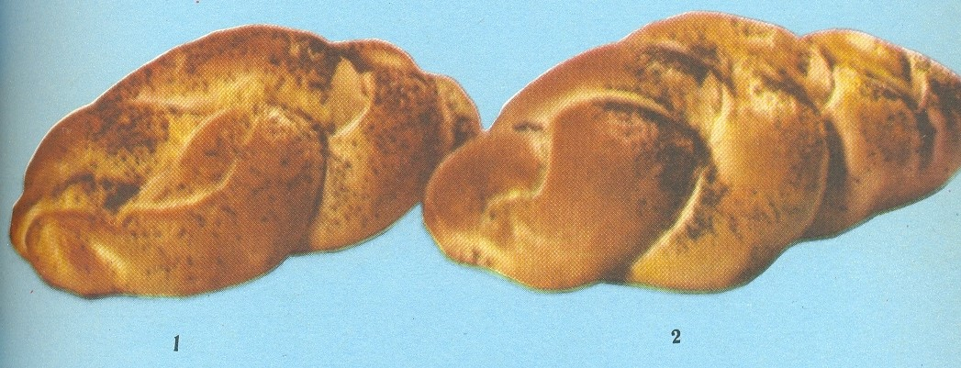
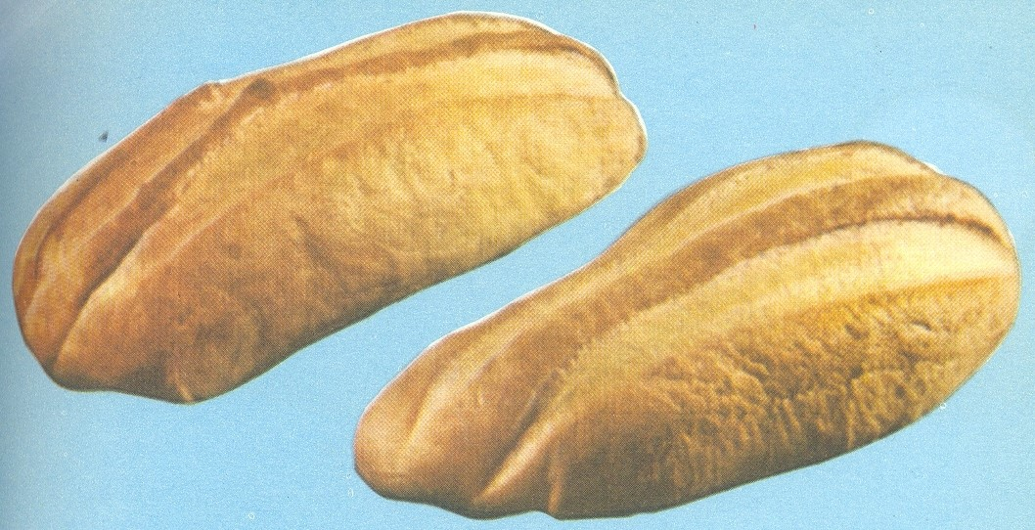
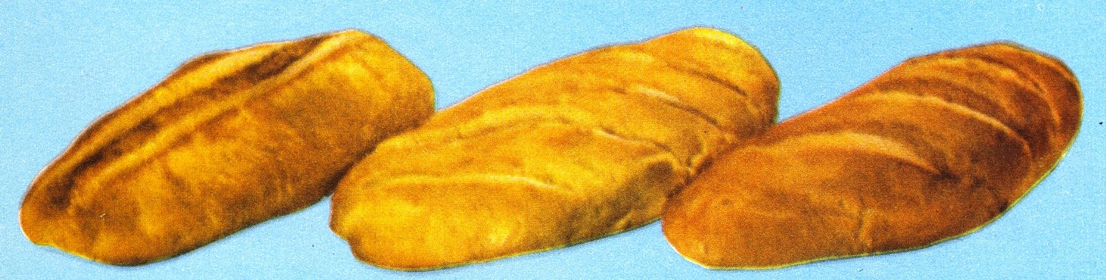
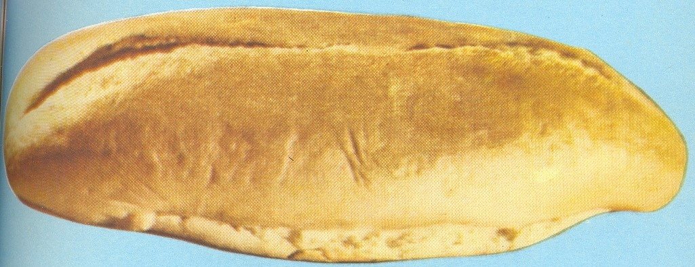
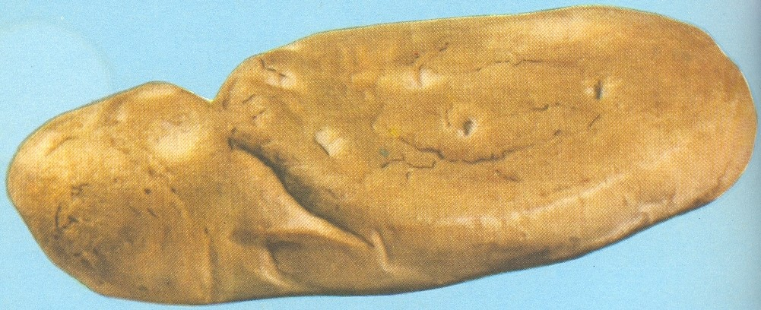
ДЕФФЕКТ — ИСКАЖЕННАЯ ФОРМА (рис. 59—63)

Slide 17
Характеристика дефекта. Образцы плетенок с маком из муки пшеничной 1 сорта, весом 400 г, правильной формы (рис. 59).
Первый образец отличается плохо сомкнутыми концами жгутов, второй — слишком вытянутой и заостренной формой изделия с одного конца.
Образцы подмосковных и нарезных батонов (рис. 60—61) отличаются грубыми дефектами формы. Изделия с одного края шире, изогнуты, деформированы.
На рис. 62 показан образец домашнего хлеба, полностью деформированный при посадке в печь. Городская булка (рис. 63) деформированная, с боковым подрывом у основания, почти без гребешка, по степени дефектности относится к браку.
Причины дефекта. Небрежная, малоквалифицированная работа плетельщиков: слабое скрепление жгутов, попадание муки между жгутами.
Плохо отрегулирована работа тестозакаточной машины.
Допущена небрежность при укладке тестовых заготовок на расстойку, а также посадка на под деформированных заготовок без предварительного выравнивания.
! Способы предупреждения:
1. По мере необходимости выравнивать форму" тестовых заготовок при посадке в печь.
2. Своевременно регулировать работу тестозакаточной машины.
3. Не допускать небрежной укладки тестовых заготовок на расстойку и посадочные дощечки.

Slide 18
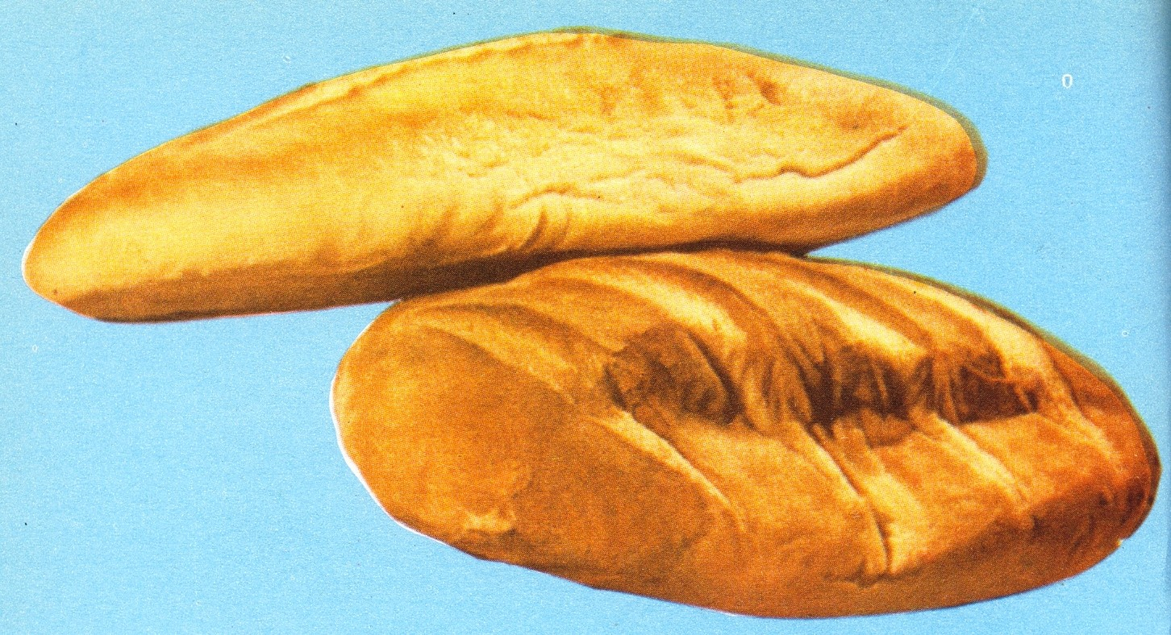
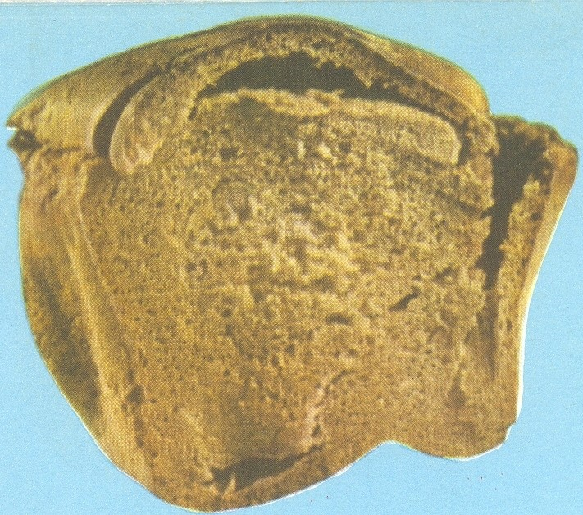
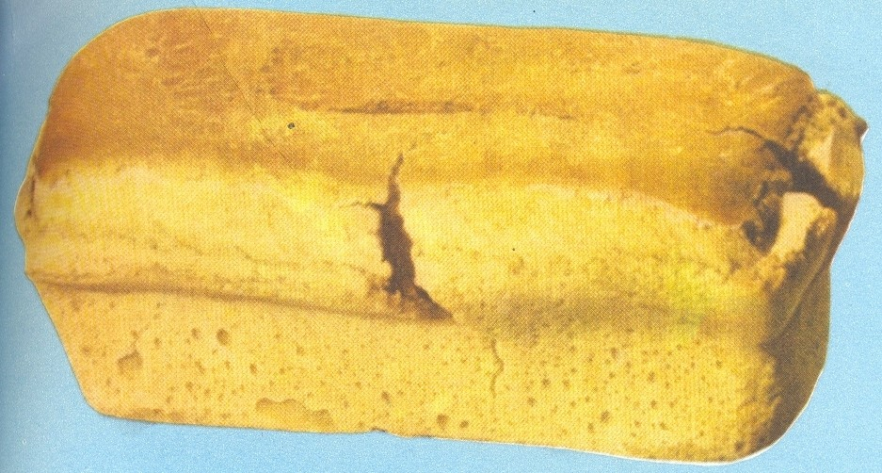
БРАК – ХЛЕБ ДЕФОРМИРОВАННЫЙ, МЯТЫЙ. (рис. 64-66)

Slide 19
Хлеб формой из ржаной обдирной муки отличается слегка грибообразной, нависающей вздутой верхней коркой. Хлеб деформирован. Корки отслоились от мякиша, дали разрывы.
Еще более характерный брак хлеба из ржаной обойной муки показан на рисунке 66. Каравай помятый с поврежденными корками, отслоившимися от мякиша.
Причины повреждения хлеба:
1. Небрежная укладка­ в тару горячих изделий.
2. Чрезмерное давление караваев друг на друга.
Вероятность отслоения и трещин корок увеличи­вается при перерасстойке теста в формах или по­вышенной влажности хлеба.
! Способы предупреждения:
1. до остывания караваи хлеба укладывать порознь и осторожно
2. при транспортировке не допускать укладку хлеба навалом или плотными рядами по высоте деформирующие нижние караваи

Slide 20
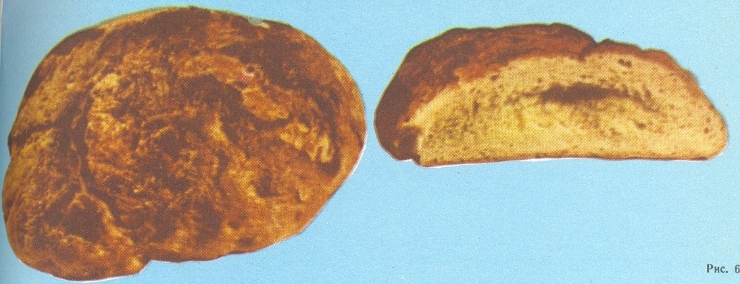
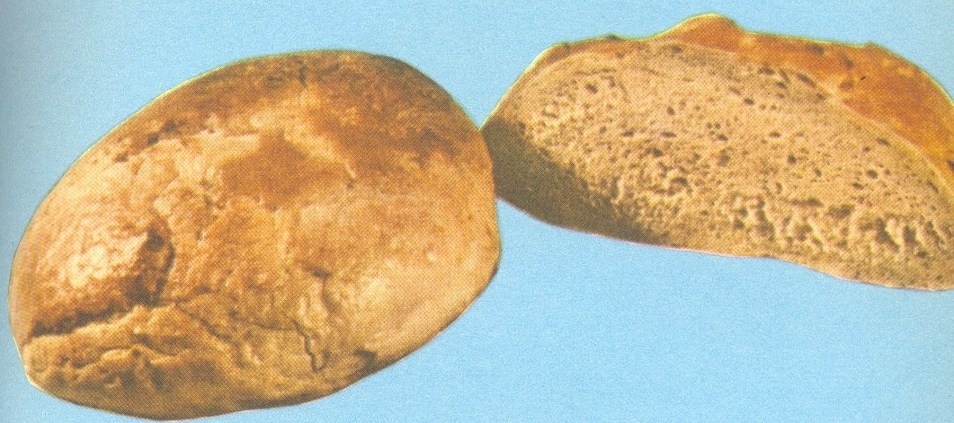
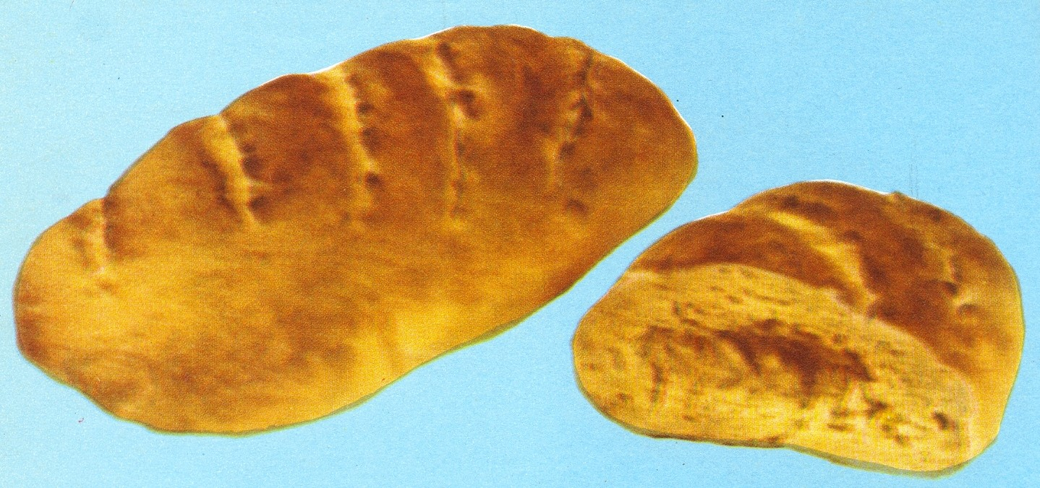
ДЕФЕКТЫ, ОБУСЛОВЛЕННЫЕ НЕДОБРОКАЧЕСТВЕННОЙ МУКОЙ (рис. 67—69)

Slide 21
Образцы подового круглого хлеба, приготовлен­ий обычным способом тестоведения, из пшеничной муки I сорта, смолотой с примесью зерна, пораженного клопом-черепашкой.
Характеристика дефектов. Хлеб отличается силь­но расплывшейся, неправильной формой (рис. 67 и 68), толстой, грубой и рваной поверхностью ко­рок, неэластичным, мажущимся мякишем. Цвет мякиша более темный (от желтоватого до корич­невого оттенка) по сравнению с цветом мякиша хлеба из доброкачественной муки того же сорта. Вкус и запах пресный, неприятный.
Причины дефектов. Мука из зерна, поврежден­ного клопом-черепашкой, дает очень быстро разжи­жающееся и расплывающееся в расстойке тесто. Этим и обусловлено расплывание тестовых за­готовок, отсутствие сопротивляемости газам бро­жения. Сильный ферментативный распад основных составных частей муки резко снижает ее набухаемости и формоустойчивость. Поэтому даже при замесе более крутого теста в период расстойки и выпечки тестовые заготовки расплываются, дефор­мируются, а мякиш остается липким и влажным. Подобные дефекты в большей или меньшей мере могут также возникать при переработке муки, смолотой из зерна морозобойного или влаж­ного, подвергавшегося огневой сушке. Такая мука отличается короткорвущейся, плохо растягиваю­щейся клейковиной и в период брожения неудов­летворительной газоудерживающей способностью. Образен, хлеба (рис. 69) приготовлен из смеси дефектной муки и 60% муки нормального качества. Хлеб все же получился неудовлетворительного ка­чества, однако перечисленные выше дефекты вы­ражены в нем в меньшей степени. Лишь значительное сокращение примеси муки дефектной, и проведение специальных технологи­ческих мероприятий могут обеспечить выпечку хле­ба удовлетворительного качества.
! Способы предупреждения. В случае, если нет возможности полностью отказаться от муки, смол с примесью зерна, пораженного клопом - черепашкой, такую муку необходимо добавлять в смеси с хорошей, сильной мукой лишь в количествах, не вызывающих заметного ухудшения качества изделий.
Размеры добавки дефектной муки к хорошей устанавливаются лабораторией на производстве путем проведения контрольных выпечек.
В качестве дополнительных технологических мероприятий, способствующих улучшению физических свойств теста и хлеба, можно рекомендовать следующее:
- Увеличение дозировки соли до 1,8—2,0% к весу муки.
- Уменьшение влажности теста против нормы 2-3%.
- Увеличение кислотности теста за счет большей дозы опары и добавления в опару зрелого (до 5-10%).
- По возможности уменьшить развес изделий.
- Понизить температуру и сократить продолжительность расстойки тестовых заготовок, а перед посадкой в печь накалывать их.

Slide 22
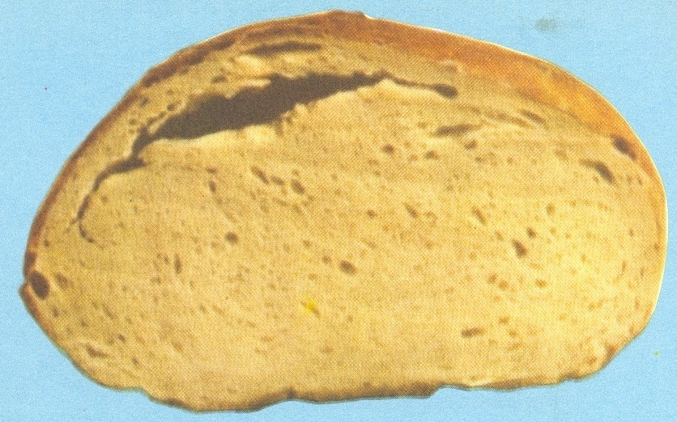
ДЕФЕКТ - ОТРЫВ КОРКИ ОТ МЯКИША (рис. 70)
Характеристика дефекта. Хлеб пшеничный подовый из муки I сорта. Неравномерно вспученная жесткая верхняя корка, оторвавшаяся с небольшой частью мякиша от основной его массы, глубокие пустоты. Цвет верхней корки неравномерный, без глянца.
Причины дефекта. Высокая температура в пе­чной камере при недостаточном увлажнении
обусловила за короткое время образование твер­до сплошной корки, тогда как мякиш еще не образовался. Сильно распирающие из-за высокой температуры газы изнутри поднимают корку и отделяют ее от мякиша, находящегося еще в процессе формирования.
Мука пониженного хлебопекарного достоинства, слабо выброженная опара или моложавое тесто не способствуют возникновению подобных дефектов.
! Способы предупреждения:
1.Обеспечивать нормальную температуру и равномерный обогрев пекарной камеры. В печах с канальным обогревом не допускать температуры в пекарной камере вы­ше 250°.
2.Обеспечить достаточное увлажнение пекарной камеры, а также тестовых заготовок перед посад­кой.
3.Производить посадку тестовых заготовок пос­ле полной расстойки.

Slide 23
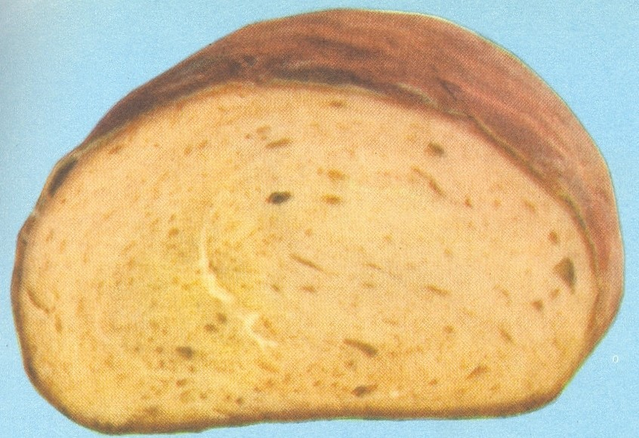
ДЕФЕКТ — ОТТЕНКИ В МЯКИШЕ (рис. 71)
Характеристика дефекта. Образец подового хле­ба из пшеничной муки 1 сорта с наличием разных оттенков мякиша. Сопутствующим дефектом яв­ляется след непромешенной муки по закаточному шву.
Причины дефекта. Причины образования этого дефекта точно не установлены. Предполагается, что в муке отдельных сортов пшеницы усиленно дей­ствуют оксидазы (ферменты обмена веществ, зави­сящие от кислорода), которые оказывают влияние на поверхность разделанных тестовых заготовок. Поэтому во время закатки теста в мякише обра­зуются оттенки.
Этот дефект наиболее заметно проявляется, при переработке высоких сортов муки (первого и высшего), при продолжительном брожении опары и длительной отлежке кусков теста до окончательной формовки, при слишком коротком времени выпечки.
Сопутствующий дефект — непромес муки — объясняется чрезмерно большой подсыпкой муки перед закаткой.
! Способы предупреждения.
1. Снизить продолжительность брожения опары и теста.
2. Исключить предварительную расстойку (отлежку) теста в кусках перед формовкой.
3. Сократить или исключить затраты муки на подсыпку при разделке. Регулировать работу за­катывающих валков и лент.
4. Придерживаться оптимальной продолжитель­ности выпечки.

Slide 24
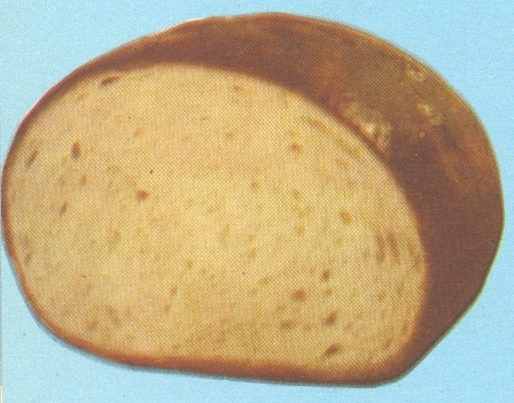
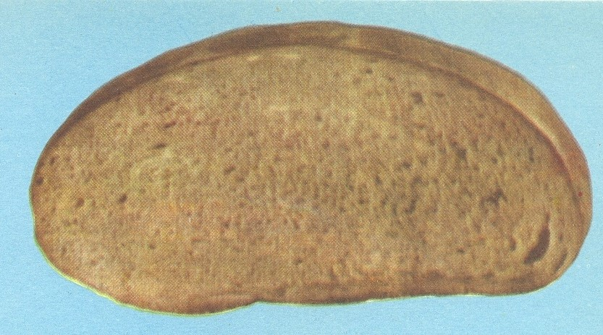
ДЕФЕКТ—СЖАТАЯ ФОРМА, НЕПОЛНЫЙ ОБЪЕМ (рис.72, 73)
Характеристика дефекта. Образец подового хлеба из пшеничной муки (рис. 72) отличается темной коркой красновато-коричневого оттенка с вздутиями на поверхности, неравномерной пористостью небольшими разрывами мякиша в углах и вытянутыми вверх порами.
Причины дефекта. Не вполне выброженная опара, взятая на замес теста, либо недостаточная доля муки в опаре к общему количеству муки. Дефект может усилиться, если на выпечку будет использована свежесмолотая мука без отлежки. Каравай характеризуется еще такими дефектами: сжатой формой, неполным объемом и пониженной эластичностью мякиша. В этом случае на опару было взято лишь 1/3 муки к общему количеству ее в тесте вместо половины. Образец столового хлеба (рис. 73) имеет несколько сжатую форму, разрыв мякиша у боковой корки, крупные поры и уплотнения над нижней коркой.
Общей причиной дефекта для обоих образцов хлеба в итоге явилось недостаточно выброженное тесто пониженной кислотности. При этом крахмал муки набухал не полностью. Дефект этот может быть также вызван недостаточной расстойкой сформованных кусков теста, слишком крутым тестом или избытком соли.
! Способы предупреждения:
1.Количество муки в опаре должно быть не менее 45—50% от общего количества муки в тесте.
2.Продолжительность брожения опары, заквас­ки, теста должна соответствовать предусмотренно­му на предприятии технологическому режиму.
3.В отдельных случаях рекомендуется увели­чить время окончательной расстойки тестовых за­готовок.
4.Выпечку производить при несколько понижен­ной температуре.

Slide 25
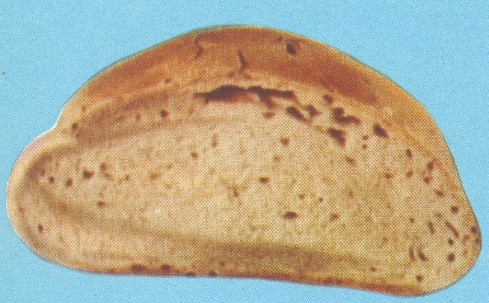
ДЕФЕКТ — НЕРАВНОМЕРНАЯ ПОРИСТОСТЬ (рис.74)
Характеристика дефекта. Пшеничный подовый хлеб из муки I сорта отличается продолговато-овальной формой, неравномерной пористостью мякиша, большими и малыми пустотами и темным овалом уплотненных мелких пор. Сопутствующими дефектами явились широкая нижняя корка (основание) и незначительные трещины на поверхности.
Причина дефекта. Округление и проработка тестовой заготовки, предшествующие окончательному формованию, были недостаточно интенсивными. Энергичная проработка теста при разделке в значительной степени способствует образованию равномерного, нежного мякиша. Интенсивное округление требует того, чтобы тесто имело продолжительную отлежку для лучшего последующего формирования и разрыхления.
! Способы предупреждения:
1.Лучше прорабатывать тестовые заготовки и расходовать при этом как можно меньше муки.
2.Брать на разделку хорошо выброженное липкое тесто.
3.При необходимости применять дополнительную обминку и отлежку теста

Slide 26
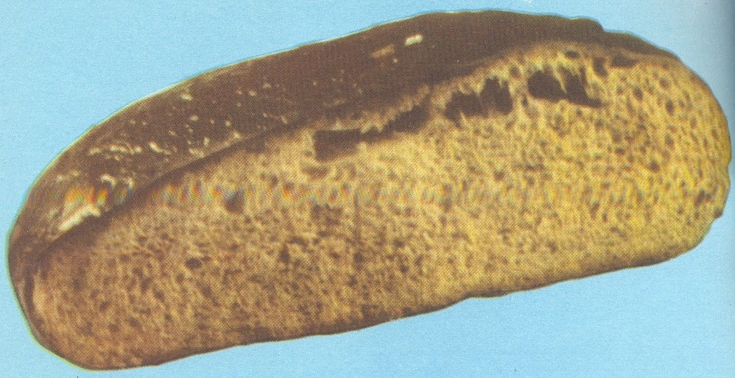
ДЕФЕКТ-ПОДГОРЕЛАЯ ВЕРХНЯЯ КОРКА С ПУСТОТАМИ ПОД НЕЙ (рис. 75)
Характеристика дефекта. Образец подового хлеба из пшеничной муки II сорта с пузырями на поверхности, сильно утолщенной и потемневшей верхней коркой (до подгорелости), с крупными пустотами под ней. Утолщена также и нижняя корка.
Причины дефекта. Слишком высокая температура и излишняя продолжительность выпечки. Особенно был перегрет верхний свод пекарной камеры.
За короткое время образовалась относительно твердая сплошная корка до того, как сформировалась структура мякиша.
Сильно расширяющиеся из-за высокой температуры газы подняли корку и оторвали ее от мякиша.
Эти дефекты чаще образуются при использова­нии муки пониженного хлебопекарного достоинства или из-за плохо выброженной опары или закваски.
! Способы предупреждения:
1.Обеспечивать исправность печей и равномерный обогрев пекарной камеры.
2.Соблюдать необходимый для каждого сорта паровой режим выпечки.
3.В отдельных случаях, для уменьшения чрезмерной теплоотдачи верхним сводом пекарной камеры, можно усилить изоляцию подвешивани­ем асбестового экрана.

Slide 27
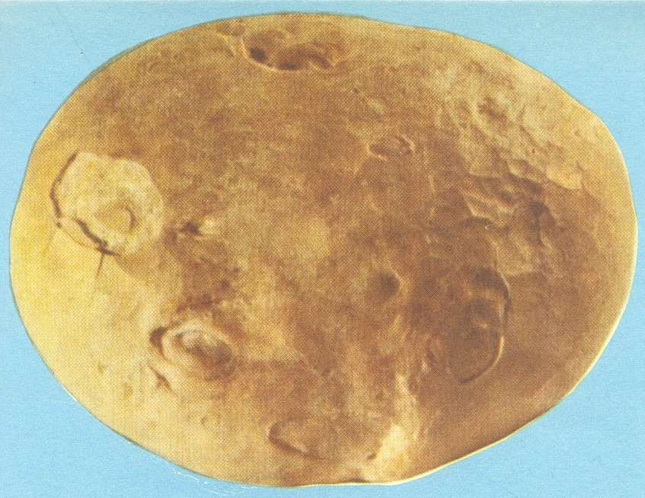
ДЕФЕКТ —ЛОМКАЯ КОРКА (рис. 76)
Характеристика дефекта. Образец круглого подового хлеба из пшеничной муки I сорта отли­чается неровной с буграми поверхностью, сухими, жесткими, хрупкими корками.
Причина дефекта. На разделку поступило заветренное, неравномерной плотности тесто, с креп­кой клейковиной. В период разделки тесто было плохо проработано, и уже при расстойке, без над­лежащего увлажнения, на поверхности заготовки появились слоистые бугры.
Недостаток увлажнения пекарной камеры обу­словил грубую, жесткую и хрупкую корку, которая при укладке изделий на хранение частично трескается и отламывается.
! Способы предупреждения:
1. Избегать заветривания поверхности теста в дежах (емкостях) и при разделке заготовок.
2. Применять обминку.
3. Тщательно прорабатывать тесто при раздел­ке и округлении.
4. Обеспечить достаточное увлажнение пекарной камеры, а также тестовых заготовок при расстойке.

Slide 28
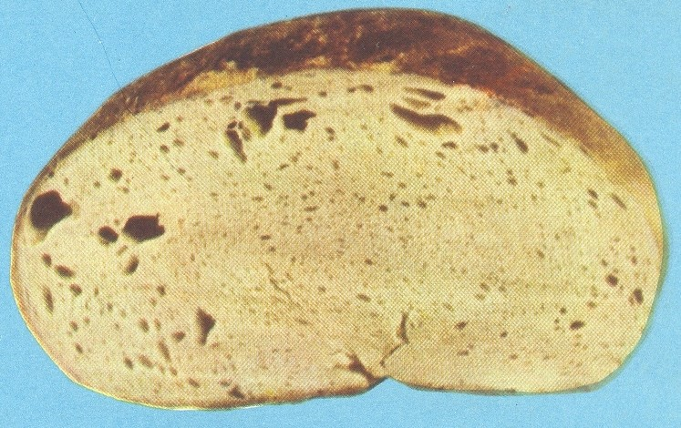
ДЕФЕКТ — НЕРАВНОМЕРНАЯ ПЛОТНОСТЬ И ПУСТОТЫ В МЯКИШЕ (рис. 77)
Характеристика дефекта. Образец крупноштучного подового хлеба из пшеничной муки И сорта отличается несколько сжатой формой и недораз­витым объемом, неравномерной пористостью, с уп­лотнениями и пустотами, разрывом формовочного шва на нижней корке. Мякиш пониженной эластичности, при разжевы­вании комкуется. Вкус и запах пресный, с привку­сом дрожжей. Цвет корок неравномерный, с тем­ными пятнами.
Причины дефекта. Тесто было приготовлено на небольшой, маловыброженой опаре с низкой кис­лотностью и повышенной газообразующей способ­ностью. В связи с малым объемом опары, при замесе теста были добавлены прессованные дрожжи. Недостаточно выброженная опара и слабое на­копление кислотности в тесте (моложавость) не обеспечили достаточного набухания крахмала, из­менения структуры белка и прочности стенок пор. Под давлением расширяющихся газов брожения в начале выпечки многие поры слились в более крупные, образовав пустоты.
! Способы предупреждения:
1. Увеличить дозиров­ку муки б опару.
2. Увеличить продолжительность брожения опа­ры до полной готовности и заданной кислотности.
3. Не брать на разделку плохо выброжен спелое тесто с пониженной кислотностью.
4. Обеспечить полную расстойку тестовых заготовок.
.
Не рекомендуется при замесе теста в недовыброженную опару добавлять прессованные дрожжи. Это создает видимость готовности теста за счет увеличения объема и приводит к неудовлетворительной эластичности мякиша

Slide 29
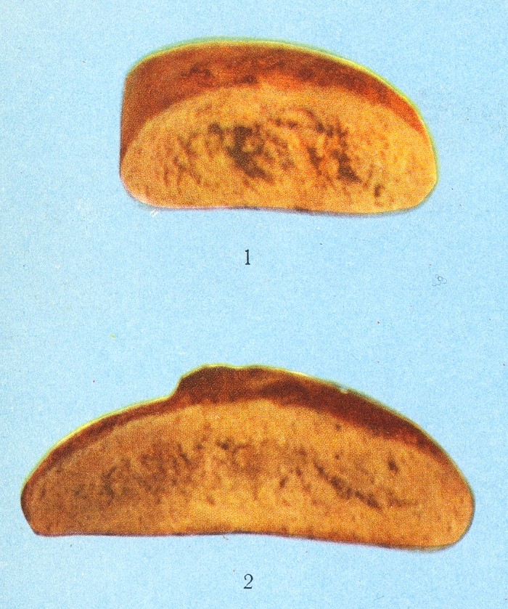
ДЕФЕКТЫ, ВЫЗВАННЫЕ ПЕРЕРАБОТКОЙ МУКИ ИЗ ПРОРОСШЕГО ЗЕРНА
На рис. 78 (1, 2) и рис. 79 (3, 4) показан, образцы подового хлеба и батонов из пшеничной муки I сорта.
Образцы 1 и 2 выпечены по обычной технологии из муки дефектной — смолотой со значительной примесью проросшего зерна (до 12%).
Характеристика дефектов образцов 1 и 2. Мякиш неэластичный, очень липкий, мажущийся, тянется при разрезании, изделия не пригодны к употреблению.
Внешний вид — неудовлетворительны форма расплывчатая, плоская. Корки потемневшие, красновато-бурые, с темными пятнами. Пористость неравномерная, толстостенная, с уплотнениями, тенденцией к пустотам.
Цвет мякиша намного темнее по сравнению с нормальным для пшеничного хлеба из муки I сор­та. Он имеет желтый или коричневато-бурый от­тенок. Вкус и запах — сладковатый, пресный, со­лоделый.
Эти значительные дефекты хлеба, делающие его браком, обусловлены сильным распадом и превра­щением крахмала муки в сбраживаемый сахар, вследствие возросшего воздействия имеющейся в зерне бета-амилазы и активируемой в процессе прорастания зерна альфа-амилазы, превращающей крахмал в декстрины. Декстрины и обусловливают липкий, мажущийся мякиш.
При этом происходит и ферментативное расщеп­ление белковых веществ, сильное газообразование при слабой газоудерживающей способности — недостаточной сопротивляемости теста растяжению. При избыточной расстойке, пониженной кислотности и большей влажности теста этот дефект может быть выражен более резко: оседанием части мякиша в виде закала и отслоением верхней корки над глубокой пустотой в мякише.

Slide 30
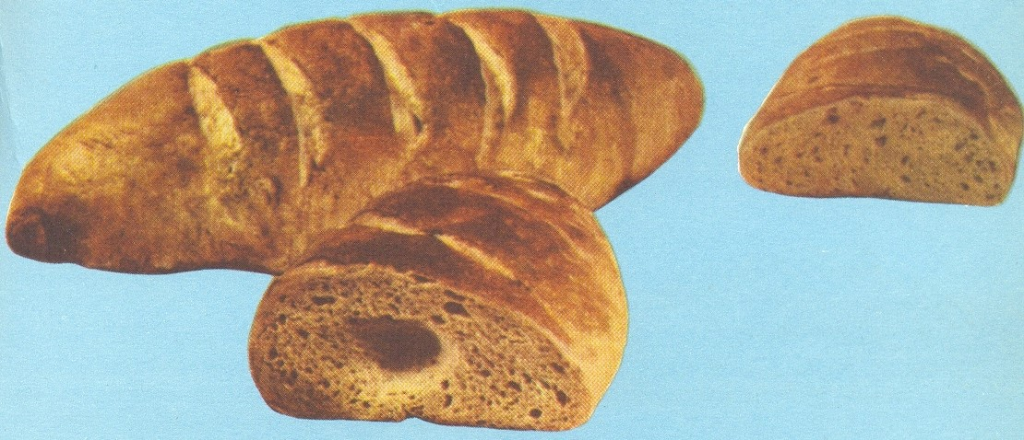
Характеристика дефектов образцов 3 и 4. Об­разец 3 (рис. 79) выпечен из той же дефектной муки при обычном режиме тестоведения, но в сме­си с мукой нормального качества в количестве 60%. Внешний вид при этом несколько улучшен: снижена расплывчатость изделий, достигнута более равномерная пористость, но хлеб остался де­фектным, браком. При этом цвет мякиша значи­тельно темнее нормального, эластичность удовлет­ворительная, мякиш слегка липкий. Вкус и запах — солоделый.
Образец хлеба 4 выпечен из дефектной муки с добавлением 60% нормальной, но из теста более крепкой консистенции, с увеличением дозировки соли. Качество этого образца характеризуется значительным ослаблением перечисленных выше дефектов. Эластичность мякиша удовлетворитель­ная, расплывчатость снижена. Цвет мякиша все же остается темным

Slide 31
Способы предупреждения дефектов и выпуска хлеба-брака. В случае, когда нельзя отказаться от приемки и переработки муки, смолотой с при­месью проросшего зерна, рекомендуются следую­щие технологические мероприятия:
1. По результатам пробной выпечки из вновь поступившей муки установить ее хлебопекарное достоинство или степень дефектности.
2. В зависимости от качества муки (степень влияния примеси в помоле проросшего зерна) определить возможность ее использования в смеси с нормальной или сильной мукой.
3. При необходимости переработки дефектной муки в значительных количествах в смеси с нор­мальной, следует изменить обычный режим приго­товления теста и выпечки, чтобы обеспечить вы­пуск хлеба удовлетворительного качества, отвечающего требованиям ГОСТа.
4.Рекомендуется повысить кислотность теста, опары или закваски путем увеличения продолжи­тельности выбраживания, либо добавления в опа­ру или тесто 5—10% спелого теста, спелой опары, молочнокислой закваски или 0,2—0,3% молочной кислоты от веса муки, идущей на приготовление хлеба. Брожение теста следует вести при температуре не выше 27—29°.
5.Если ржаные или ржано-пшеничные сорта приготовляются на закваске, то ее следует делать более крепкой и делить на 3 части, из которых од­на часть будет затрачиваться на воспроизводство закваски.
6.При приготовлении пшеничного хлеба из сортовой муки рекомендуется увеличить ее долю в; опаре до 60—70% от общего количества муки, иду­щей на приготовление хлеба.
7. Дозировка прессованных или жидких дрож­жей может быть увеличена на 50% против уста­новленной нормы по рецептуре.
Для улучшения физических свойств теста, при­готавливаемого из муки обойных помолов, дози­ровку соли следует увеличить до 2—2,5%, из муки сортовой — до 1,8—2%. При этом в опару из сор­товой муки соль можно давать в количестве до 0,25% к весу муки и в опару из обойной муки до 0,5%.
8. Хлеб пшеничный и булочные изделия из сор­товой муки следует приготовлять только опарным Способом.
9. Влажность теста следует снижать против нормы, так как в процессе брожения тесто, при­готовленное из муки пониженного качества, раз­жижается. Такое тесто может вызвать закал в тебе.
10. Следует особо избегать переполнения объема форм и увеличения продолжительности расстойки, так как это может привести к образованию пустот в мякише и отслоению корки.
11. Учитывая, что более быстрый прогрев кус­ка теста в печи способствует лучшему формирова­нию мякиша, по возможности рекомендуется уменьшить развес изделий.
12. Не допускать в разделку недостаточно выброженное тесто с низкой кислотностью или повы­шенной влажностью.
13. При переработке пшеничной муки, дающей слишком темное окрашивание корок, целесообраз­но снижать температуру пекарной камеры на 10—15° С, увеличивая соответственно продолжитель­ность выпечки.
14. Не рекомендуется перед посадкой смачивать тестовые заготовки водой, но допускается смазка жидкой кислой болтушкой. Опрыскивать хлеб во­дой в этих случаях можно только при выемке из печи.

Slide 32
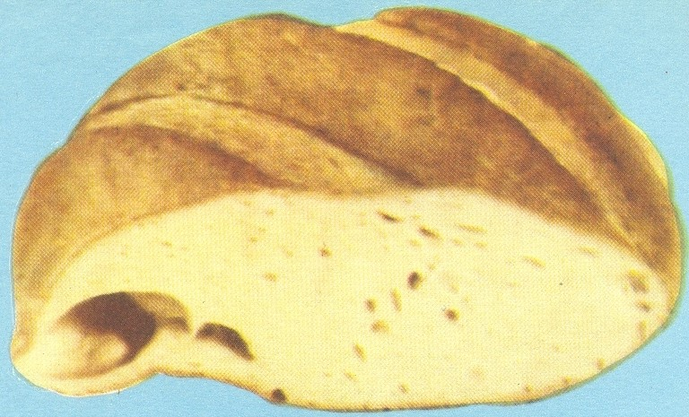
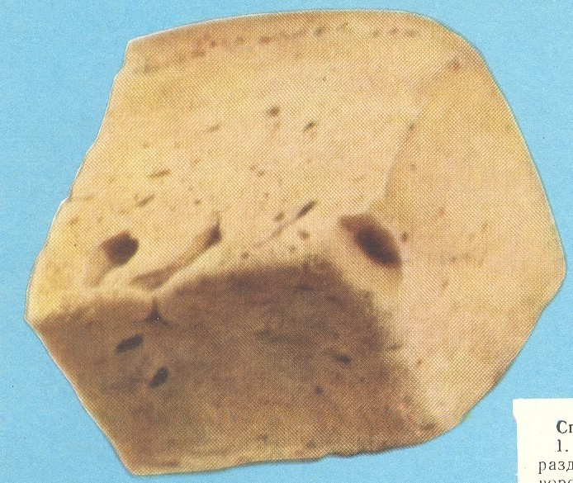
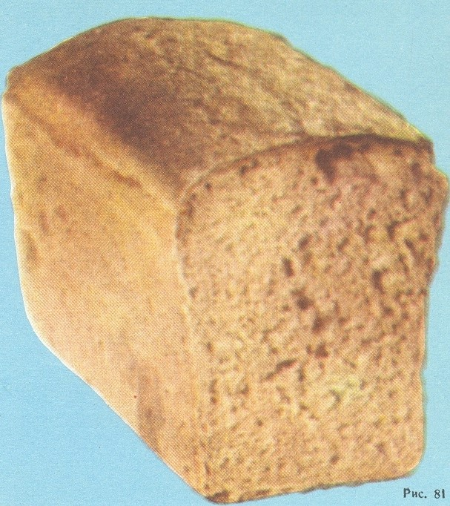
ДЕФЕКТ — ПУСТОТЫ В МЯКИШЕ И НА ПОВЕРХНОСТИ (рис. 80, 81, 82)
Характеристика дефекта. Образец красносель­ского батона из муки пшеничной I сорта имеет у боковой корки крупную пустоту с блестящими стенками (рис.80); на разрезе каравая формового ржано-пшеничного хлеба небольшая пустота выде­ляется под верхней коркой (рис.81); крупные по­ры, переросшие в пустоты, обозначились на по­верхности корок формового пшеничного хлеба из муки I сорта (рис.82).
Причины дефекта. Недостаточная обработка теста в стадии формования тестовых заготовок, не­равномерная плотность кусков теста после тесто-делительной или тестозакаточнои машин. Причиной крупных пор и подобных пустот в структуре мякиша могут быть также попадания в тестовую заготовку муки, воды или жира.
! Способы предупреждения:
1. Соблюдать постоянную плотность теста при разделке за счет заполнения объема приемной воронки тестоделителя.
2. Тщательно следить за полной проработкой геста в тестозакаточной и тестоокруглительной машинах.
3. Не допускать попадания в тестовые заготовки при разделке излишней муки, воды или жира.
4. Тесто из пшеничной муки с хорошей клейко­виной перед концом выбраживания подвергать

Slide 33
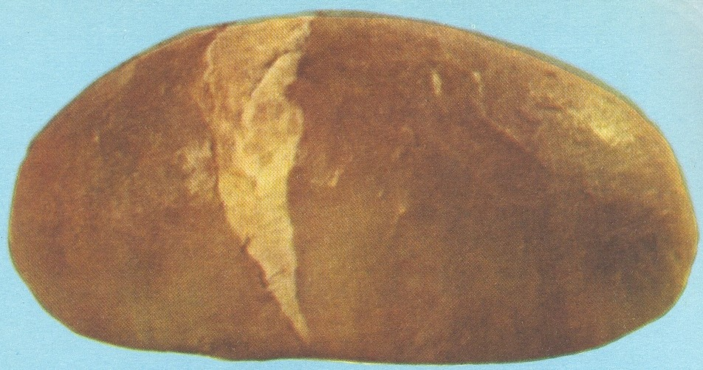
ДЕФЕКТ — РАЗРЫВЫ НА ПОВЕРХНОСТИ (рис. 83)
Характеристика дефекта. Образец подового хлеба из пшеничной муки I сорта характеризуется крупным разрывом корки на поверхности, несколько сжатой сильно приподнятой кверху формой. Мякиш пониженной эластичности.
Причины дефекта. На разделку было взято недоброженное тесто. Неполная окончательная расстойка тестовых заготовок при недостатке влаги в расстойном шкафу. Поверхность теста при рассойке была заветрена.
При высокой температуре в печи слишком бысро образовавшаяся верхняя корка дала крупный разрыв в месте выхода газов брожения, скопившихся в центре изделия.
Паровой режим пекарной камеры был вполне удовлетворительный. Это обеспечило хороший глянец корки.
Посадка тестовых заготовок производилась пос­ле некоторого перерыва в загрузке печи, вследст­вие чего температура в пекарной камере была чрезмерно высокой. В результате слишком быстрого образования корок объем изделия недоста­точно развит.
! Способы предупреждения:
1.Увлажнять поверх­ность тестовых заготовок перед посадкой опрыски­ванием водой.
2. Делать наколы или надрезы тестовых заго­товок.
3.Избегать заветривания (подсыхания) поверх­ности тестовых заготовок в период расстойки.
4.Соблюдать рецептуру приготовления теста, обеспечивая нормальную, некрутую консистен­цию.
5. Не допускать перегрева пекарной камеры после перерыва в загрузке тестом, своевременно снижать температуру до оптимальной с помощью специального шибера печи.

